Slide 1
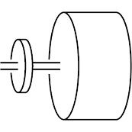
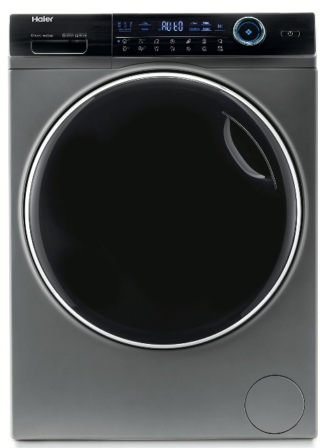
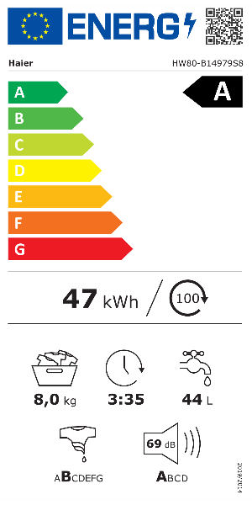
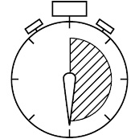
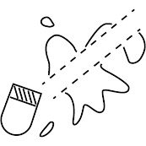
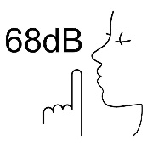
HW80-B14979S8-S
Předem plněná automatická pračka Slim I-PRO SERIES 7
Direct Motion motor, ABT antibakteriální ošetření, pára, i-time, Refresh, digitální dotykový displej, rychlý cyklus
Parametry odpovídají Nařízení v přenesené pravomoci: (EU) 2019/2014
Více informací o výrobku naleznete pod tímto QR kódem:
Hlavní vlastnosti (Nařízení v přenesené pravomoci: (EU) 2019/2014)
Třída energetické účinnosti A
Jmenovitá kapacita (kg) 8
Spotřeba energie na 1 cyklus programu Eco 40-60 (kWh) 0,472
Spotřeba energie na 100 cyklů programu Eco 40-60 (kWh) 47
Spotřeba vody na 1 cyklus v programu Eco 40-60 (l) 44
Otáčky při odstřeďování (ot./min) 1330
Třída účinnosti sušení odstřeďováním B
Trvání programu Eco 40-60 (h:min) 3:35
Úroveň emisí hluku ve fázi odstřeďování (dB(A) re 1 pW) 69
Emisní třída hluku šířeného vzduchem při odstřeďování A
Technologie
Direct Motion Motor – motor umístěný přímo na bubnu bez použití řemenu, tichý chod pouhých 69 dB(A) při odstřeďování
Záruka na motor 12 let
ABT – antibakt. ošetření zásuvky na detergent a gumového těsnění dvířek
SmartDualSpray – dvojité sprchování prádla, MEMO funkce
Steam Plus – ošetření párou (přídavná funkce)
PillowDrum – šetrný buben s polštářkovými výstupky, Osvětlení bubnu
i-time – regulace doby praní dle potřeby
Program „Refresh“- Osvěžení - vytváří jemnou a teplou vodní mlhu, která proniká do vláken; zbavuje zápachu, desinfikuje a sterilizuje prádlo
Programy
14 programů:
Bavlna, Syntetika, Přikrývky, Vlna, Jemné, Outdoor, Refresh, Dětská péče, Mix, Expres 15‘, Rychlý, Odstředění, Bavlna 20 °C, ECO 40-60
Funkce
Nastavení teploty praní, Nastavení otáček odstřeďování, Parní praní, Přídavné máchání, Odložený konec programu, Odstraňování skvrn (6 druhů), Dětský zámek
Bezpečnost
Bezpečnostní zámek dveří; Ochrana proti úniku vody Antioverflow
Konstrukce
Digitální dotykový displej; Direct Motion motor; Objem bubnu 54 l, otvor 36 cm
Materiál bubnu Nerez/ vany Silitech
Direct Motion Motor – motor umístěný přímo na bubnu bez použití řemenu, tichý chod
460 mm
Parní funkce pro větší hygienu a snadnější žehlení
i-time – regulace doby praní dle potřeby
Antibakteriální ošetření zásuvky na prášek a těsnění
Odstraňování skvrn – možnost výběru ze 6 druhů skvrn s přesným zacílením
Logistická data
Kód 31019004
EAN 6921081593578
Barva Antracitová s černými dvířky
Rozměry výrobku v x š x h (mm) 850 x 595 x 460
Čistá váha výrobku (kg) 72
Rozměry balení v x š x h (mm) 890 x 653 x 591
Hmotnost s obalem (kg) 77
Tichý chod - pouhých 69dB(A) při odstřeďování

